Slide 1
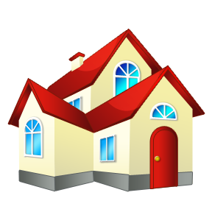
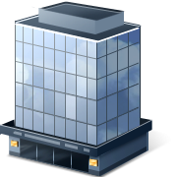
8.2 vocabulary
Une maison
Un appartement
Un immeuble

Slide 2
Un balcon
Un jardin
Un escalier

Slide 3
Un sofa
Un tapis
Un fauteuil

Slide 4
Une étagère
Une commode
Un tableau

Slide 5
Une table basse
Une table de nuit
Une armoire

Slide 6
Un placard
Un lit

Slide 7
Une cuisine
Une salle à manger
Un salon

Slide 8
Les toilettes
La salle de bain
La chambre

Slide 9
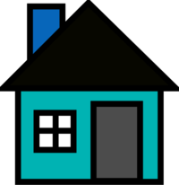

J’habite dans une maison.
J’habite dans une appartement.

Slide 10
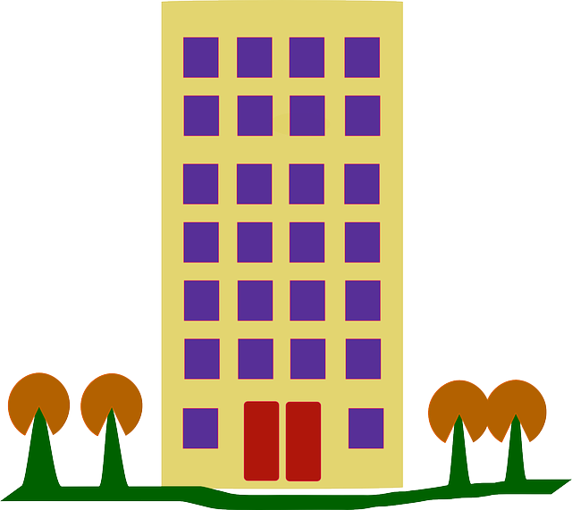
C’est une immeuble de ______ étages.

Slide 11
habiter
une maison
un appartement
un immeuble
une étage
il y a
une pièce
chez
dans
to live
a house
an apartment
a building
a floor (level)
there is/there are
a room
at the house of
in

Slide 12
Le rez-de chaussée
In France, the ground floor of a building is called le rez-de-chaussée.
The level above le rez-de-chaussée is le premier étage.
C’est un immeuble de six étages.

